Slide 1
Abschlusspräsentation
Android-Praktikum SS11
TUM Campus App for Android
Thomas Bley, Christoph Richter
25.7.2011

Slide 2
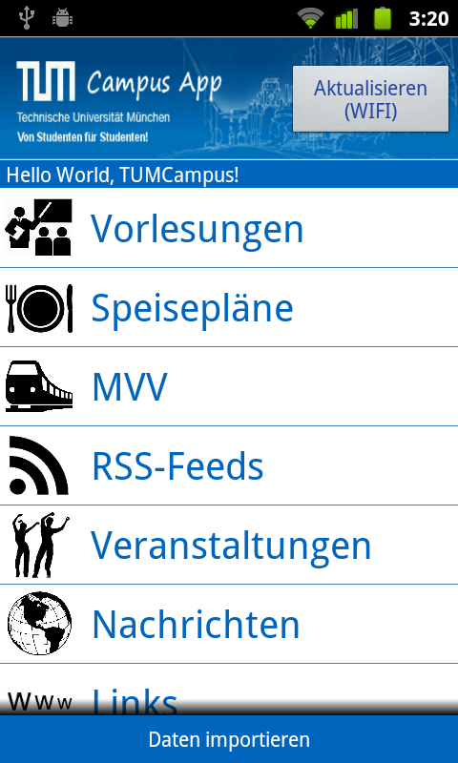
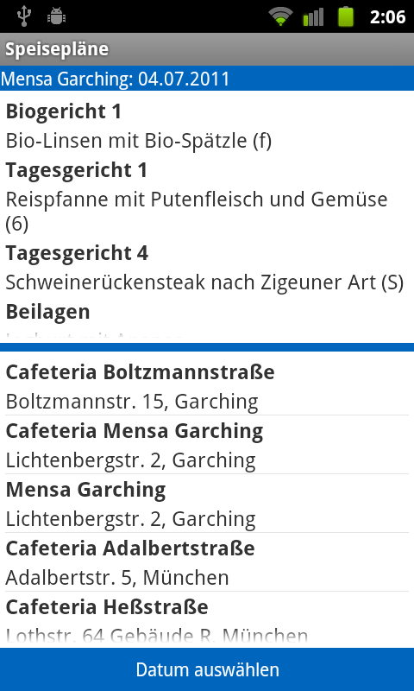
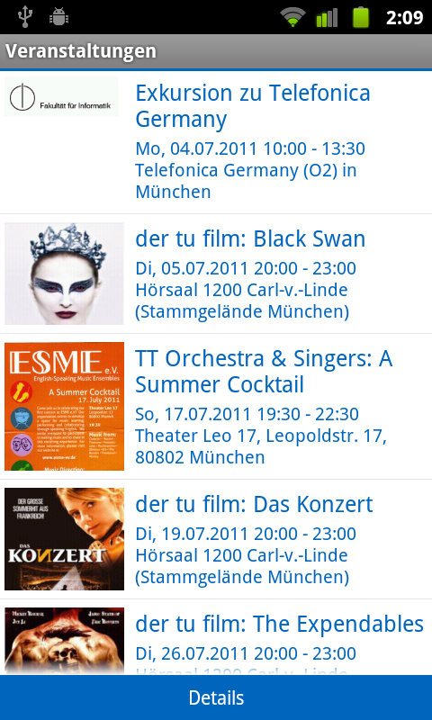
TUM Campus App: GUI

Slide 3
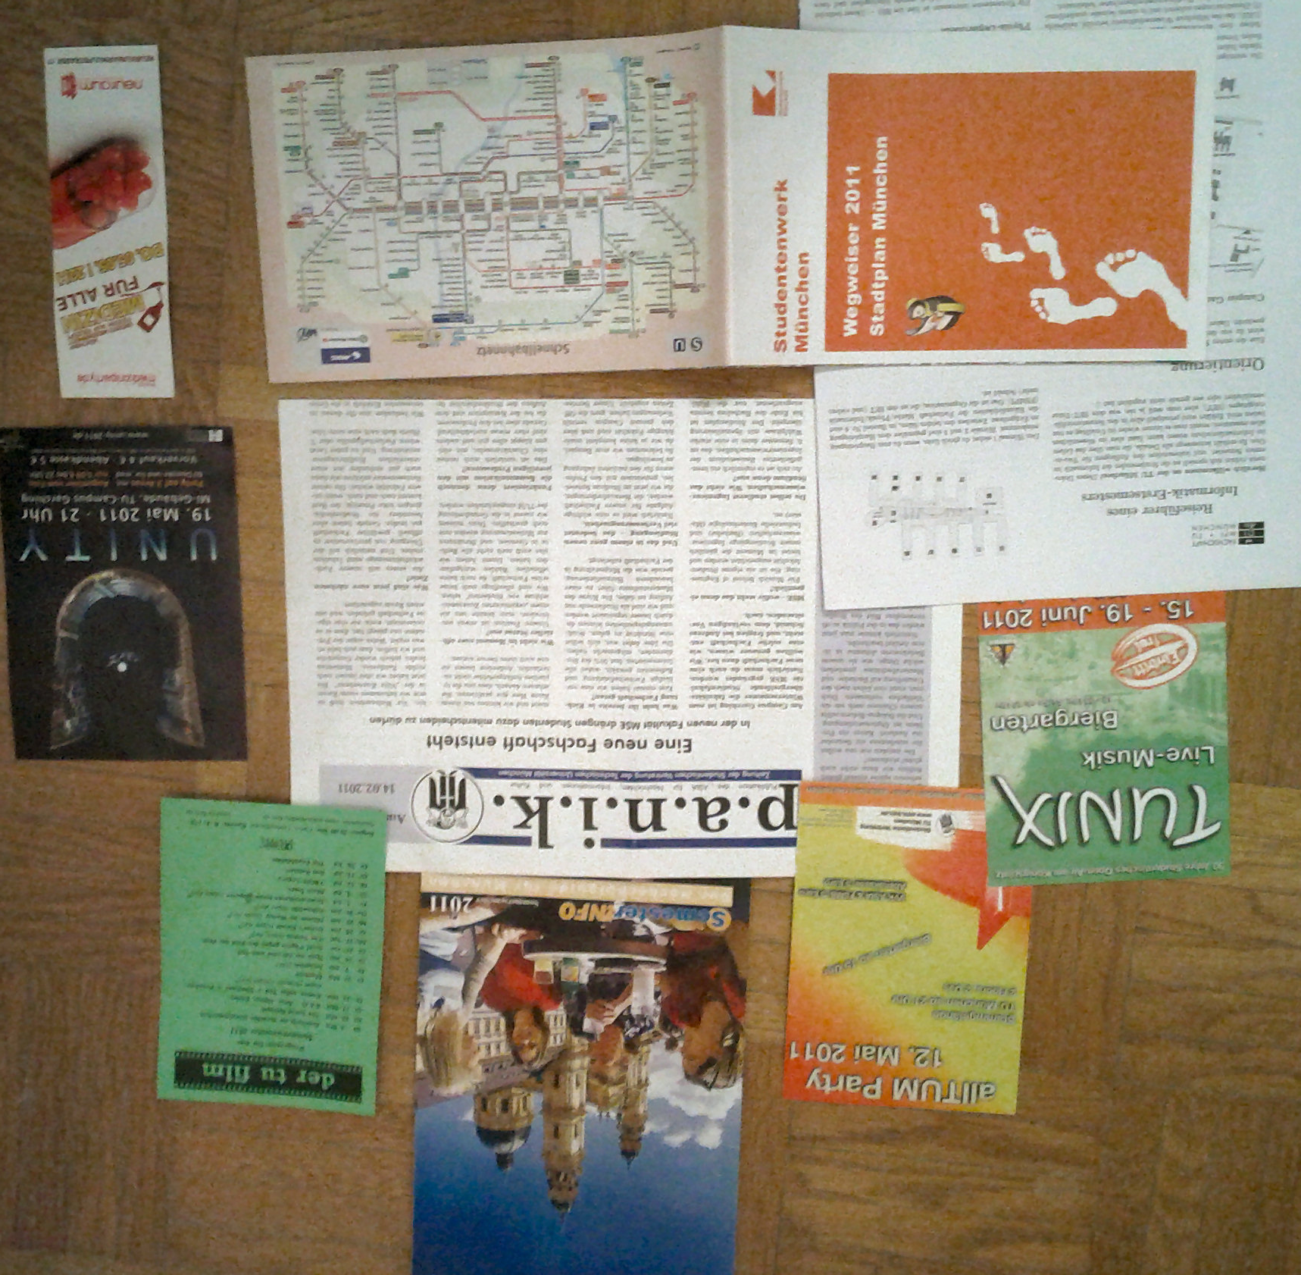
Veranstaltungen

Slide 4
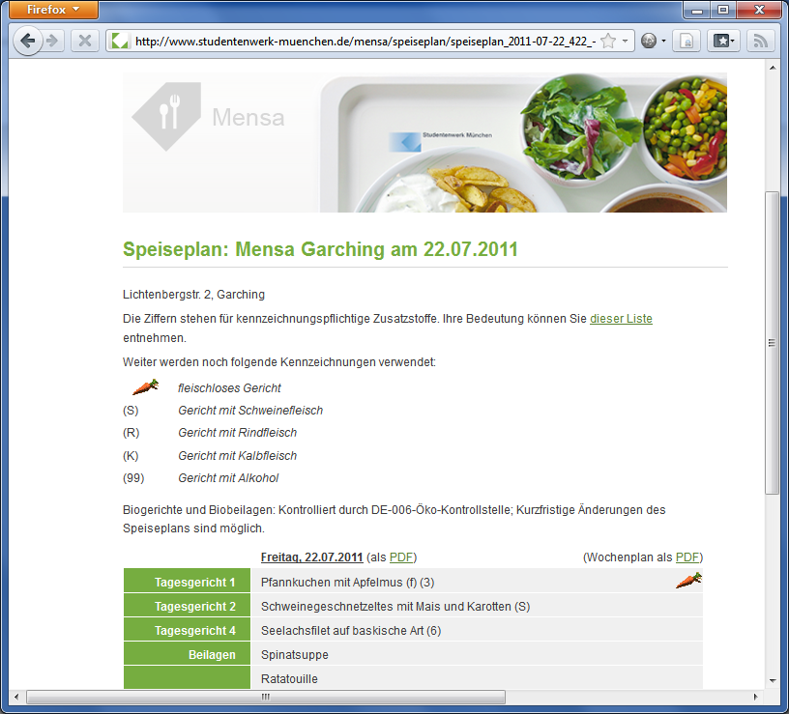
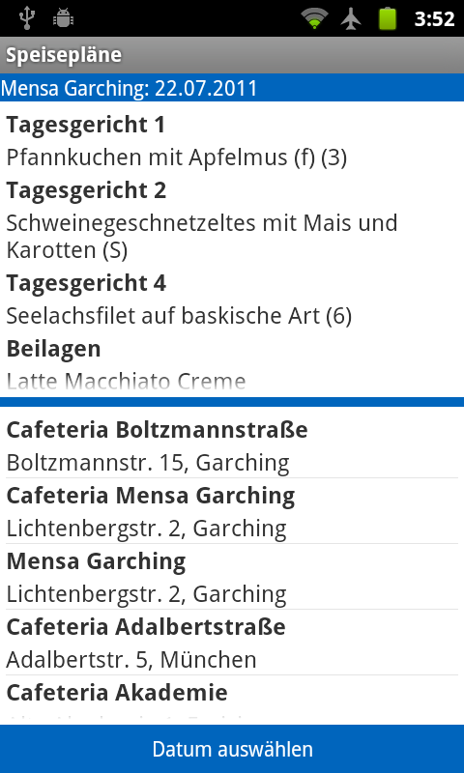
Speisepläne

Slide 5
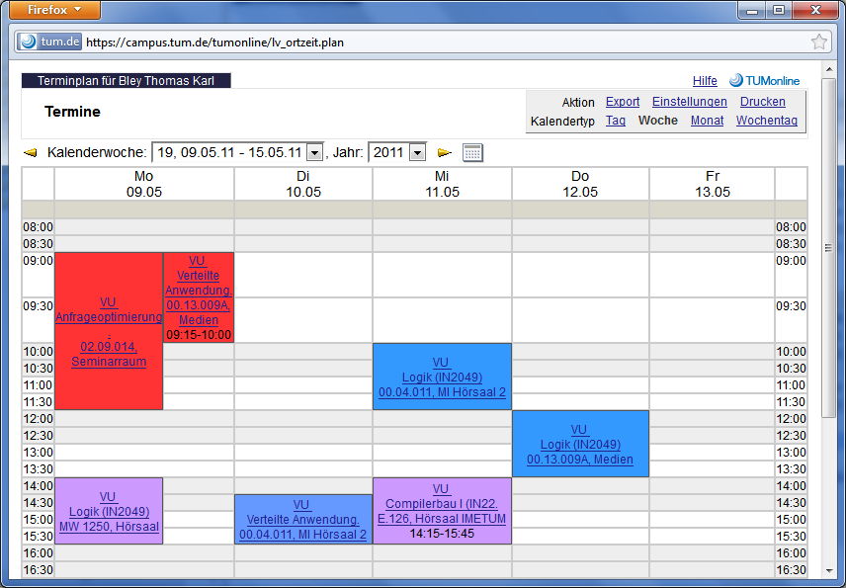
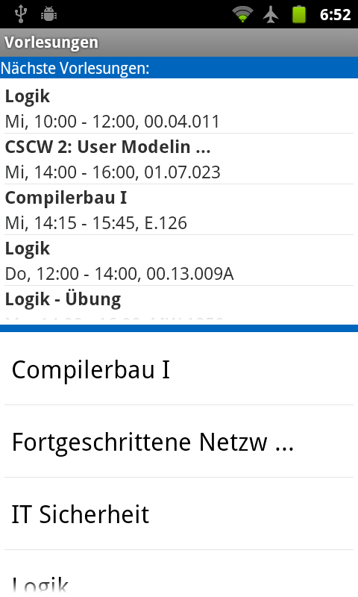
Vorlesungen

Slide 6
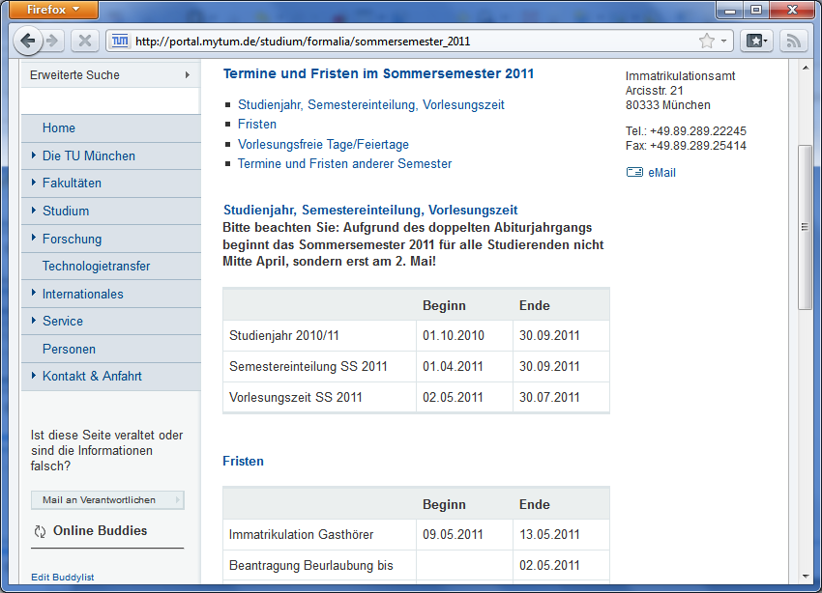
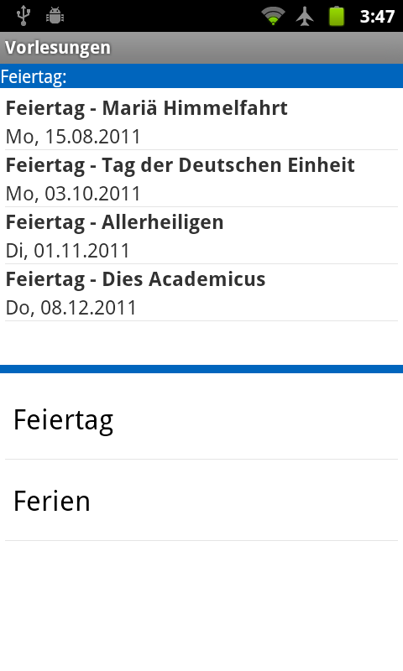
TUM Campus App: Termine

Slide 7
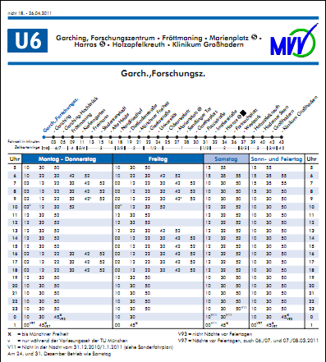
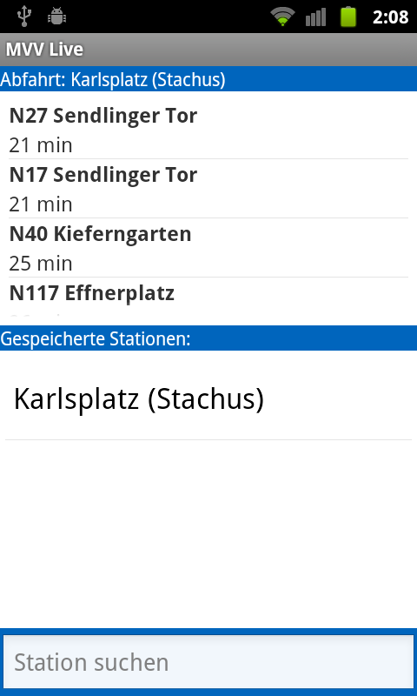
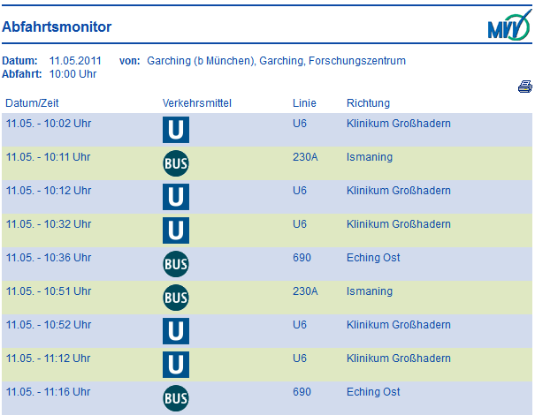
TUM Campus App: MVV
Quelle: mvv.de

Slide 8
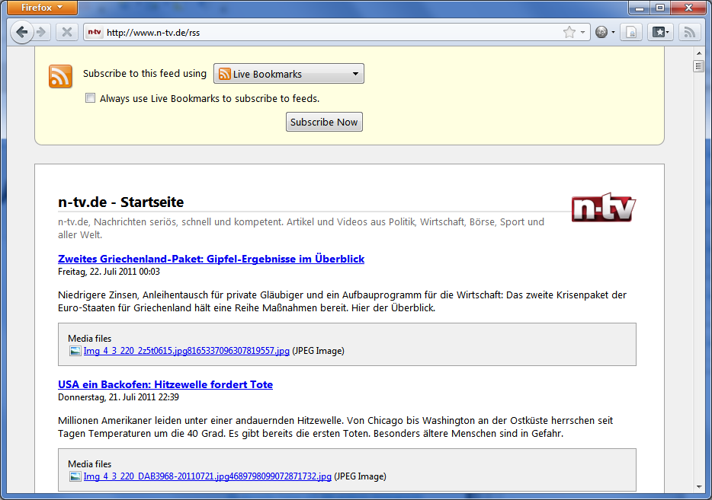
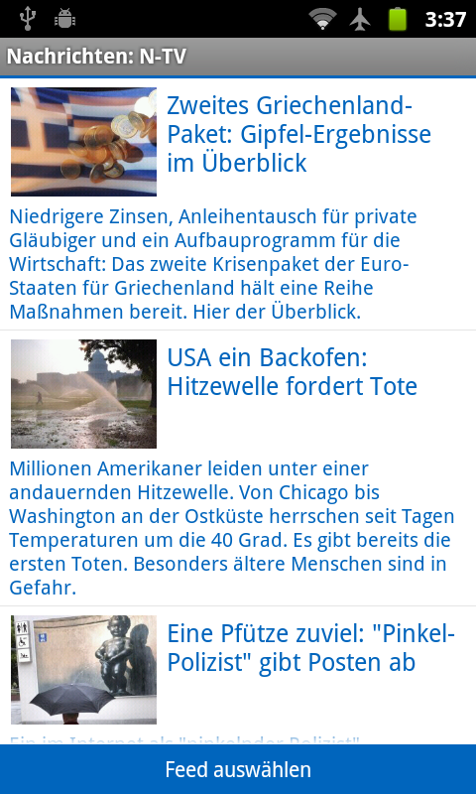
TUM Campus App: RSS-Feeds

Slide 9
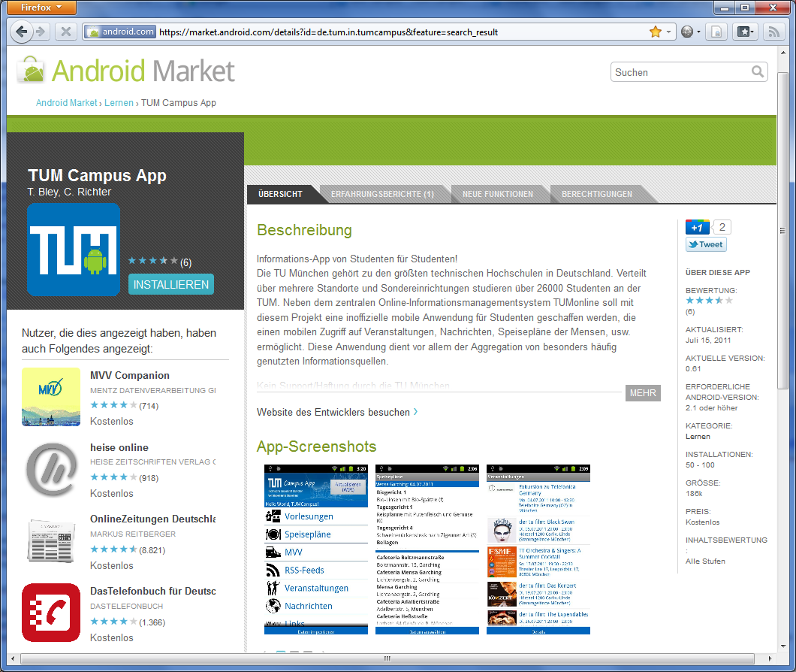
TUM Campus App: Android Market

Slide 10
TUM Campus App: Features
Mensa Speiseplan
MVV-Abfahrtszeiten
Vorlesungstermine, autom. Stummschaltung
Veranstaltungen (TU Film, Partys, Events, UserGroups)
Semestertermine
wichtige Links (Büchereien, Infopoint, Studienberatung, ...)
aktuelle Nachrichten
allgemeine Nachrichten per RSS-Feed
Offline-Modus
Zielgruppe: Informatik-Studenten

Slide 11
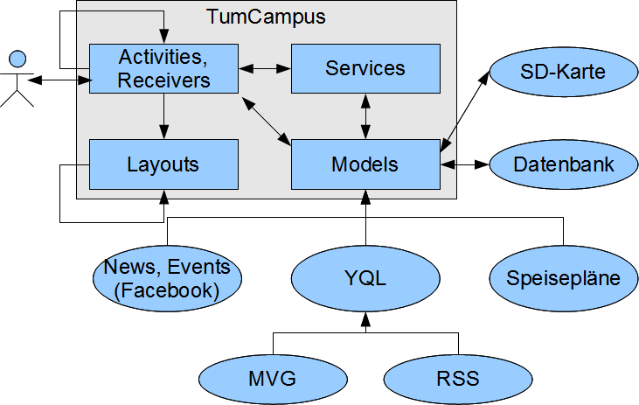
TUM Campus App: Architektur

Slide 12
Testing
Manuelles Testing
  HTC Google Nexus One
  Samsung Google Nexus S
  (keine Tablets)
Automatisiertes Testing
  Oberflächentests
  Modultests

Slide 13
Ausblick auf die Zukunft
Tablet-Version
Internationalisierung
Vorlesungen online suchen
Vorlesungszeiten online importieren
Preise und Öffnungszeiten für Speisepläne
Integration Roomfinder
Mensa-Bewertungssystem
uvm.

Slide 14
Vielen Dank für Ihre Aufmerksamkeit!

